Slide 1
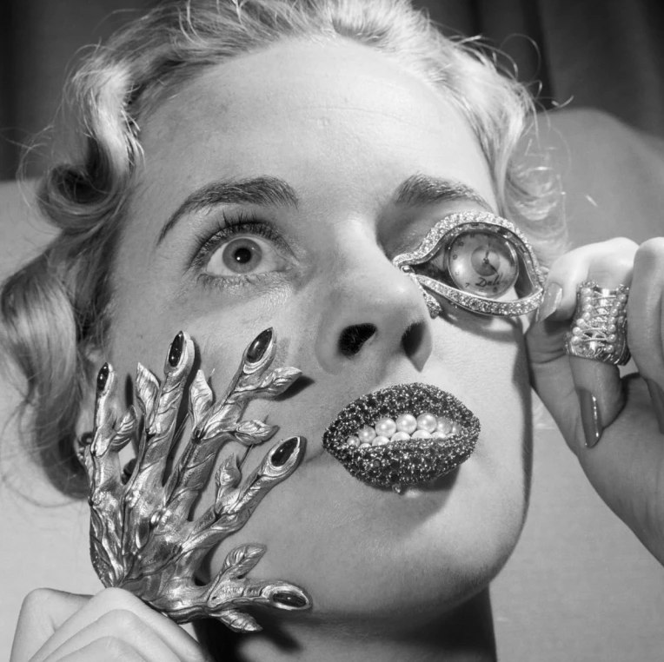
Metodika X.
Vědecké psaní II.
- pro pokročilé
Dát pramenům hlas III.

Slide 2
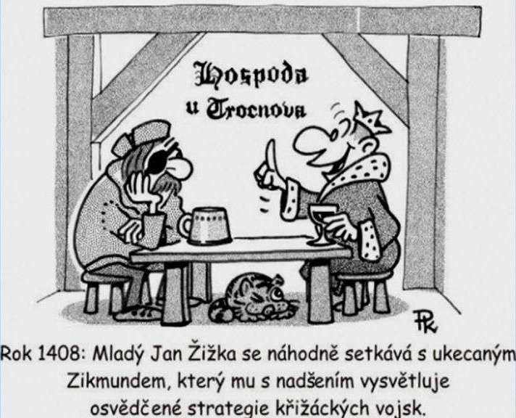
Úkoly 22.3.
Vyberte si jednu z možností zpracování pramene
(Možnost I, II, III) a pokuste se podle ní zpracovat Váš pramen II.
zase: ca. ½ až 1 str. textu, pošlete mi jí prosím do 20.3.
2. Porovnejte tři textové úryvky (M. Beard, U. Eco, N. Zemon Davis) a
proveďte krátkou analýzu (Jak pracují s prameny? Co se vám nejvíce
líbilo a proč?)
3. Denně 30min psaní

Slide 3
Úkoly 22.3.
Vyberte si jednu z možností zpracování pramene
(Možnost I, II, III) a pokuste se podle ní zpracovat Váš pramen II.
zase: ca. ½ až 1 str. textu, pošlete mi jí prosím do 20.3.
2. Porovnejte tři textové úryvky (M. Beard, U. Eco, N. Zemon Davis) a
proveďte krátkou analýzu (Jak pracují s prameny? Co se vám nejvíce
líbilo a proč?)
3. Denně 30min psaní

Slide 4
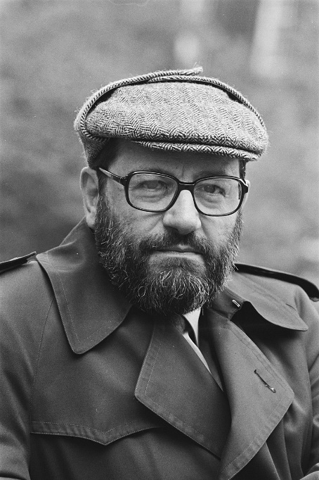
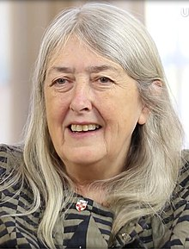


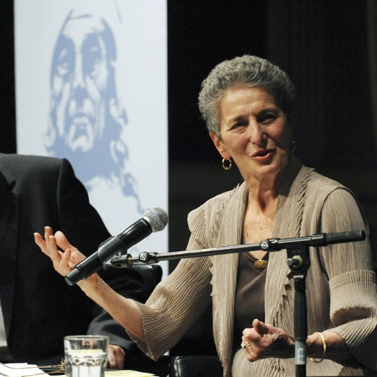
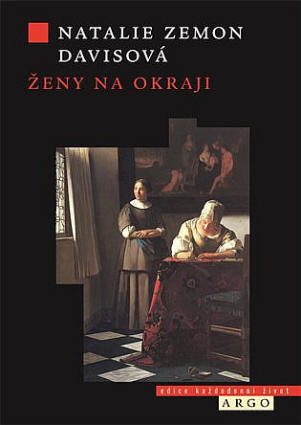
Umberto Eco
(1932-2016)
Semiolog, medievista,
filozof, spisovatel
Universita di Bologna
Princeton atd.
Mary Beard
(*1955)
Profesorka
starověkých dějin
University of Cambridge
Natalie Z. Davies
(*1928)
Profesorka
raně novověkých dějin
University Berkley,
Toronto, Princeton

Slide 5
Nechat
prameny vyprávět
Jak integrovat pramen
do struktury
vědeckého vyprávění?
Cíl: zpestření textu
Co si musíme promyslet, než začneme psát:
text
Pramen
tři textové úryvky
velikánů:
- Jak pracují s prameny?
- Co se vám nejvíce
líbilo?
- Proč se vám to líbilo?
- Jak používají přímé citace?
- Kam s pomocí pramene míří (argumentace)?
- Jakým způsobem propojují různé pramen?
- Poměr prameny-analýza?
- Čtivost textu?

Slide 6
Úkoly 22.3.
Vyberte si jednu z možností zpracování pramene
(Možnost I, II, III) a pokuste se podle ní zpracovat Váš pramen II.
zase: ca. ½ až 1 str. textu, pošlete mi jí prosím do 20.3.
2. Porovnejte tři textové úryvky (M. Beard, U. Eco, N. Zemon Davis) a
proveďte krátkou analýzu (Jak pracují s prameny? Co se vám nejvíce
líbilo a proč?)
3. Denně 30min psaní

Slide 7
Nechat
prameny vyprávět
Jak integrovat pramen
do struktury
vědeckého vyprávění?
Cíl: zpestření textu
Co si musíme promyslet, než začneme psát:
text
Pramen
subtext
Informace které se nám vyjevují
z kontextu, znalostí materie, podvědomí atd.
První dojem
- Je mimořádný nebo ani ne?
- Známe jeho kontext?
- Jakou atmosféru vytváří?
- Jaký dojem zanechává?
Jak se dá použít?
- Má pouze statisticky význam nebo stojí za přímou citaci?
- Je to ‚perlička‘, která potvrzuje dílčí otázku, na které stavíte
argumentaci?
- Doplňuje naší argumentaci z jiného uhlu pohledu?
- Dá se použít jako prvek ke spojení různých výpovědí?
- Jde o protiklad k našemu původnímu tvrzení?
- Dá se integrovat do řetězce vyprávění?

Slide 8
Nechat
prameny vyprávět
Jak integrovat pramen
do struktury
vědeckého vyprávění?
Cíl: zpestření textu
Různé možnosti, jak dát pramenu hlas:
text
Pramen
Úvodní citát
Možnost I.
Na začátku textu;
vytváření atmosféry
s pomocí přímé citace
Která volně přechází
v analytickou část
Výsledek: Váš text ‚vcucne‘ čtenáře
text

Slide 9
Nechat
prameny vyprávět
Jak integrovat pramen
do struktury
vědeckého vyprávění?
Proplétaní
analýzy s pramenem
Cíl: zpestření textu
Možnost II.
Výsledek: zpestření textu, argumentace opřená přímo o prameny (= přesvědčivost)
Přímá citace
úryvků
pramene I
Přímá citace
úryvků
pramene II
Přímá citace
úryvků
pramene III
Přímá citace
úryvků
pramene IV
text
Analýza
Analýza
Analýza
Vytvořit text
Propojením pramenů
Možnost III.
Výsledek: text je složen z vybraných přímých citací, nejpřímější bezprostřednost
Úvod do kapitoly
analýza,
argumentace
Přímá citace
úryvků
pramene II
Přímá citace
úryvků
pramene IV
text
Přímá citace
úryvků
pramene I
Přímá citace
úryvků
pramene III
Analýza
závěr
- Jak pracují s přímými citacemi?
- Je pramen sám od sebe argumentací nebo ho používám
k podpoře vlastní argumentace?
- Jak je pramen integrován do struktury vědeckého vyprávění?

Slide 10
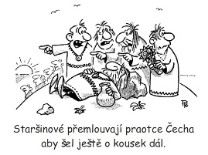
Úkol (20 min)
1. Zpracování pramene II.
- Pro jakou variantu se autor rozhodl (I, II, III)?
- Jak vypadá poměr pramen – analýza – argumentace?
- Jak využívá přímé citace? Je text čtiví?
- Který text se vám líbí nejvíc?
- Co by se dalo zlepšit?

Slide 11
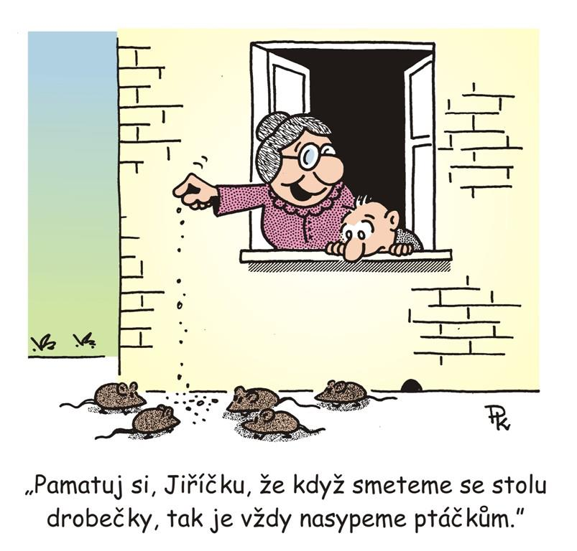
Úkoly 22.3.
1. Hra z možnostmi: Vyberte si pramen I nebo II, napište na něj etudu
k hlasu pramene, ve které si vyzkoušíte všechny možnosti (možnost I +
II + III; max. 1,5 str.), pošlete prosím do 27.3.
2. Přečíst si: Graff/Birkenstein, They say – I say: Demystifying Academic
Conversation, Entering the Conversation, XIII – s.19
3. Denně 30min psaní

